Slide 1
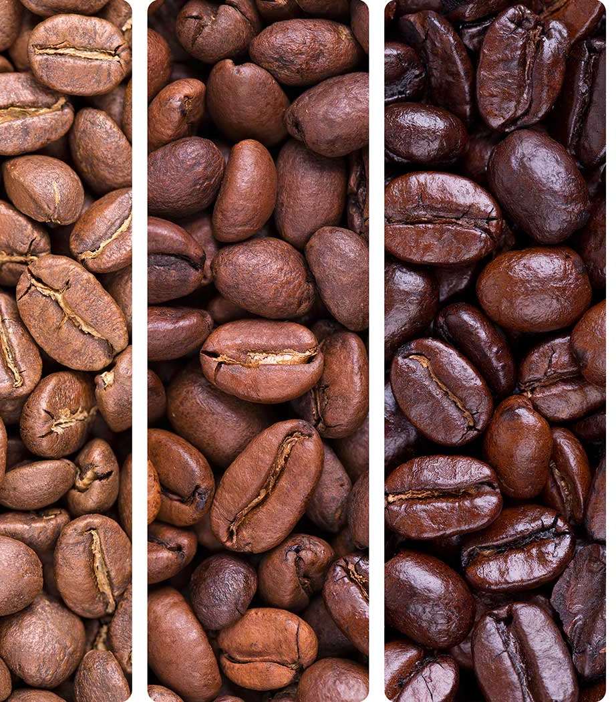
Świat kawy – Moka Bialetti

Slide 2
Temat: Świat kawy – Moka Bialetti
Nauczyciel prowadzący: Anna Trzcińska
Miejsce i termin: zajęcia online dla ZSS nr 78 w IPCZD, listopad 2020 r.
Grupa: starsza wychowanków
Kompetencje kluczowe: porozumiewanie się w języku ojczystym, umiejętność uczenia się, społeczne i obywatelskie, świadomość i ekspresja kulturowa, naukowe.
Cele ogólne: zwrócenie uwagi na piękno i różnice otaczającego nas świata, rozwijanie poczucia estetyki i wrażliwości, rozwijanie zainteresowań związanych z kulturą innego narodu europejskiego, pobudzanie aktywności pacjentów, budowanie i wzmacnianie relacji z rodzicami, doskonalenie umiejętności pracy zdalnej.
Cele szczegółowe: poznanie historii włoskiego czajniczka do kawy Moka Bialetti, pobudzanie aktywności umysłowej, stymulowanie koncentracji i uwagi, rozwijanie zainteresowań kulturowych.
Cele terapeutyczne: łagodzenie napięć emocjonalnych związanych z leczeniem oraz z pobytem w szpitalu poprzez udział w zajęciach, rozpoznawanie swoich mocnych stron, rozwijanie szacunku do innych kultur i siebie, dostarczanie pozytywnych treści o sobie, budowanie poczucia bezpieczeństwa, szacunku i zaufania

Slide 3
Metody: podająca – objaśnienia, polecenia.
Środki dydaktyczne: prezentacja PowerPoint, linki: https://www.ilsole24ore.com/art/storia-bialetti-boom-moka-bilanci-rosso-AEXsSNXG?refresh_ce=1, https://www.duecappucci.pl/moka-bialetti-jak-powstala-slynna-marka/ (dostęp: 16.11.2020), fotografie: https://www.giornaledelcaffe.it/wp-content/uploads/2018/11/caffe-torrefazione-01.jpg, https://get.pxhere.com/photo/coffee-food-produce-drink-caffeine-hazelnut-grains-coffee-beans-598944.jpg, https://upload.wikimedia.org/wikipedia/commons/7/7b/Moka_Express_Bialetti.jpg, https://upload.wikimedia.org/wikipedia/it/b/b3/Alfonso_Bialetti.jpg, http://www.gastrolabio.it/wordpress/wp-content/uploads/2014/10/Lisciveuse.jpg, https://upload.wikimedia.org/wikipedia/commons/thumb/c/cd/Moka_Express_sideview.png/1200px-Moka_Express_sideview.png, https://www.oguiademilao.com/wp-content/uploads/2016/03/Cafeteira-Bialetti-Moka.jpg, https://3.bp.blogspot.com/-wHseIOut0tI/Uy6-GE4h7RI/AAAAAAAADhQ/yKBhRlPOP_I/s1600/1209_bialetti.jpg, http://www.gastrolabio.it/wordpress/wp-content/uploads/2014/10/catena-montaggio-caffettiere.jpg, https://upload.wikimedia.org/wikipedia/en/thumb/d/d7/L'Omino_Bialetti_2008-12-30_.svg/220px-L'Omino_Bialetti_2008-12-30_.svg.png, https://images.wired.it/wp-content/uploads/2014/06/1402479617_Fiammetta-Bialetti.jpg, https://c2.staticflickr.com/8/7152/6665828409_488839b7e2_b.jpg, https://farm3.staticflickr.com/2301/1937683562_ddb9e057a2_z.jpg?zz=1, http://brewminate.com/wp-content/uploads/2017/05/MokaPot04.jpg, https://jurisprudenciaderechofamilia.files.wordpress.com/2015/01/si-o-no.jpg, (dostęp: 16.11.2020)

Slide 4
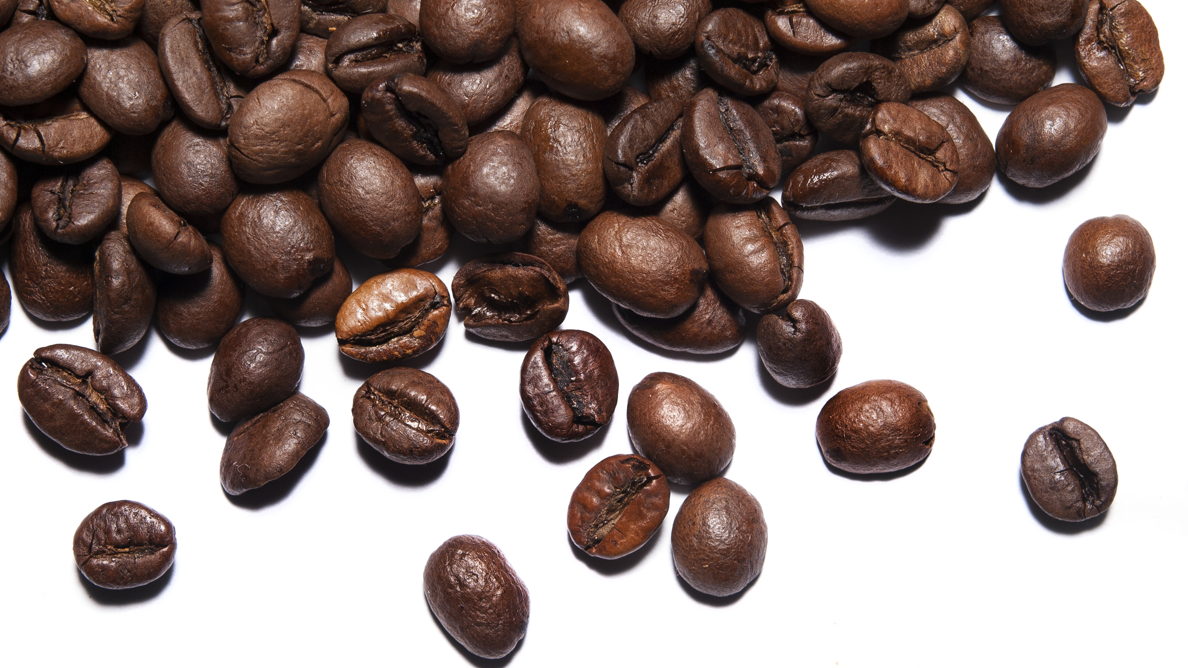
Moka, kawiarka, makinetka, zanzibar, kafetiera, kupres… Tyle nazw, a chodzi o jedno małe i proste urządzenie do parzenia kawy. Najpopularniejszy czajniczek do parzenia kawy, czyli Moka Bialetti, powstał oczywiście we Włoszech.

Slide 5
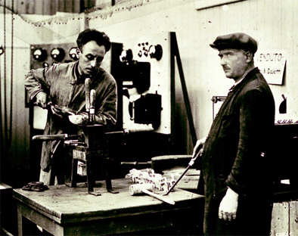
Nazwa Moka pochodzi od miasta Mokha w Jemenie, jednego z najpopularniejszych obszarów znanych z produkcji kawy, w szczególności drobnej mieszanki arabica.
Moka Express, który dziś jest symbolem prawdziwej włoskiej kawy, zawdzięczamy Alfonso Bialetti.

Slide 6
Jest rok 1933. Alfonso Bialetti, na co dzień zajmujący się przeróbką aluminium, miał jedno marzenie. Chciał mieć możliwość parzenia w domu tak samo smacznej i doskonałej kawy, jaka serwowana była w kawiarniach.

Slide 7
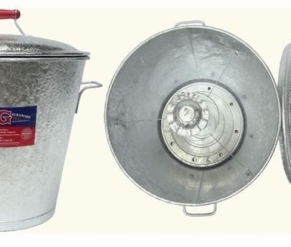
Alfonso, obserwując swoją żonę podczas prania, wpadł na pomysł wykorzystania tej samej metody do parzenia kawy.
Do prania ubrań używano wówczas lisciveuse. Był to duży garnek z wężem i blatem. Napełniano go wodą z rozpuszczonym mydłem i wkładano ubrania, a gdy temperatura osiągnęła 100 stopni, woda zagotowała się, poszła w górę rury, a potem wracała z mydłem.

Slide 8
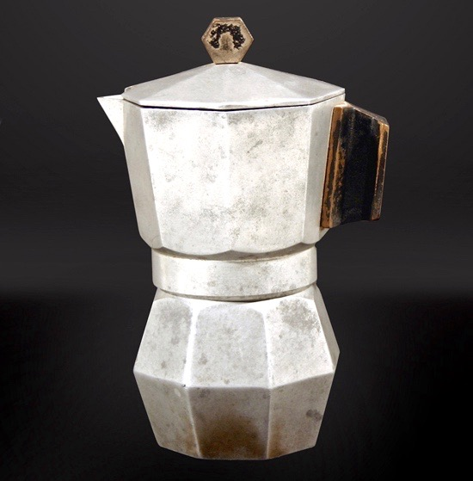
Alfonso Bialetti poświęcił wiele uwagi funkcjonowaniu lisciveuse. Następnie zlecił zaprojektowanie tego niezwykle popularnego dziś czajniczka Luigi de Ponti. Tak wykonano ręcznie pierwszy ekspres do kawy Moka o ośmiokątnym kształcie, na zawsze zmieniając sposób przygotowywania kawy.

Slide 9
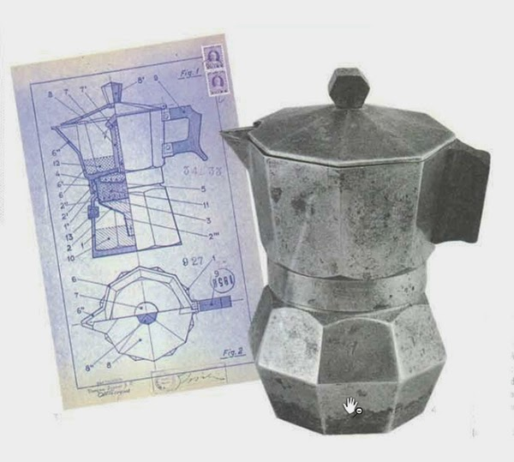
Alfonso Bialetti był jednak „artystą”. Nie pracował dla zysku, ale dla przyjemności i satysfakcji ze zrobienia czegoś pożytecznego. Właśnie z tego powodu, Moka pozostał aż do czasów powojennych wyrobem wyłącznie rzemieślniczym.

Slide 10
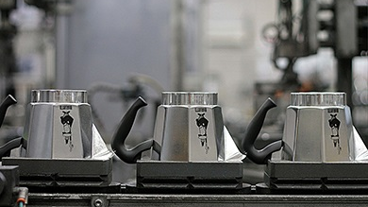
Dopiero w 1946 roku, dzięki przedsiębiorczej mentalności jego syna - Renato Bialetti, los domowego ekspresu do kawy zmienił się radykalnie: Renato przeszedł z produkcji rzemieślniczej do przemysłowej z milionami sprzedanych sztuk.

Slide 11
Renato postanowił rozpropagować makinetkę na całym świecie.
Zaczął od zaprojektowania charakterystycznego, rozpoznawalnego logo – człowieka z wąsem i wyciągniętą do góry ręką. Mało kto wie, że ten narysowany człowiek to podobizna założyciela firmy – Alfonso Bialettiego. Wyciągnięta do góry ręka z jednym palcem oznacza nic innego jak un caffe per favore (jedną kawę, proszę). Jest to słynny gest używany od wielu lat we włoskich kawiarniach.
Renato poświęcił również wiele uwagi intensywnej kampanii marketingowej w czasopismach, gazetach i na plakatach. Ale prawdziwy boom sprzedaży rozpoczął się wraz z powstaniem telewizji i telewizyjnych reklam.

Slide 12
3 lutego 1957 r. o godzinie 20.50, wyemitowano na antenie telewizji pierwszą reklamę Moki:
http://www.bialettigroup.it/it/comunicazione/caroselli.html.
Od tego momentu czajniczek zagościł we wszystkich włoskich domach.

Slide 13
Jak działa słynna Moka Bialetti?
Moka Bialetti jest urządzeniem ciśnieniowym. Składa się z trzech elementów. Dolnego pojemnika, do którego wlewa się wodę, sitka na kawę oraz pojemnika na kawę. Należy pilnować, by poziom nalanej wody nie przekroczył poziomu wyznaczanego przez zawór umieszczony na ściance dolnego pojemnika.
Cały proces rozpoczyna się w dolnym pojemniku, gdzie woda w miarę podgrzewania skrapla się w parę wodną. Przechodzi ona przez sitko z kawą, z której wyciąga najlepsze aromaty. Następnie, skroplony napar kawowy gromadzi się w górnym pojemniku.
Parzenie w ten sposób kawy trwa zdecydowanie dłużej niż w ekspresach ciśnieniowych. Na pyszną kawę trzeba poczekać około 3 minut, jednakże czy nie warto?

Slide 14
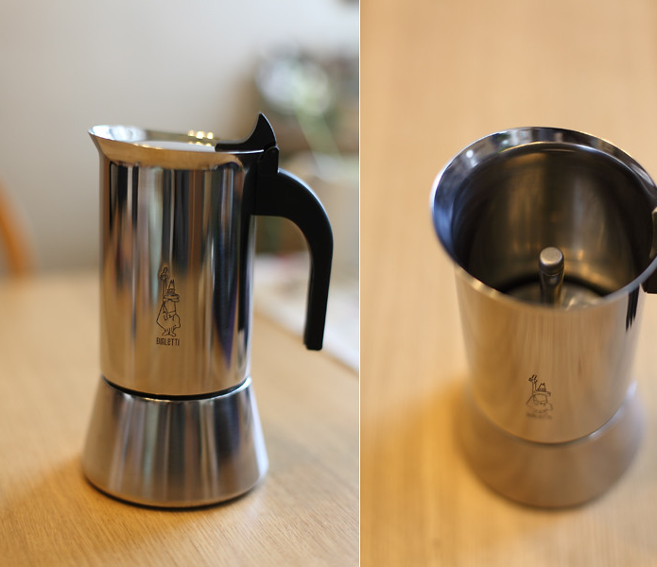
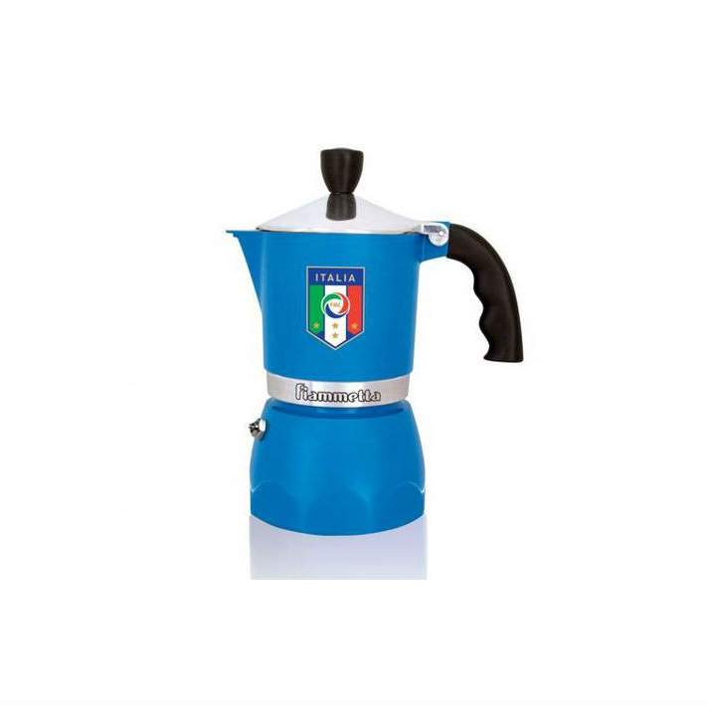
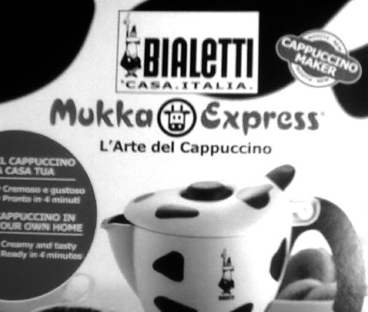
Marka Bialetti łączy w sobie tradycję oraz nowoczesność, nadążając za pojawiającymi się trendami.
Wypuszczone zostały różne jej serie – na przykład wielobarwna Fiammetta. Zaprojektowane zostały także nowe makinetki, w których słynny ośmioboczny pojemnik zastąpiono gładkim walcowanym. Model ten nazwano Bialetti Venus i Bialetti Kitty.
Poza tym marka wyszła na przeciw osobom mającym ochotę na poranne cappuccino. Model Bialetti Mukka pozwala na zaparzanie kawy oraz jednoczesne spienienie mleka. W tym modelu czajniczek pomalowany jest w biało – czarne łaty, dokładnie takie jak ma krowa (la mucca – wł. krowa).
Z bardziej nowoczesnych modeli, marka wypuściła także czajniczek dostosowany do płyt indukcyjnych – Bialetti Moka Induction.
Od góry: Moka Venus
Moka Fiammetta
Moka Mukka

Slide 15
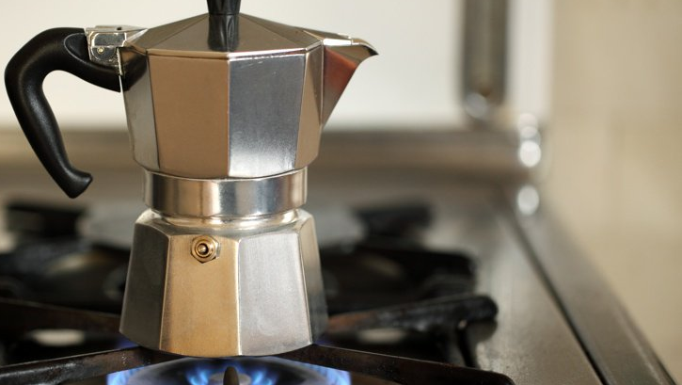
A Ty? Lubisz kawę z makinetki? ☺

Slide 16
Ewaluacja zajęć

Slide 17
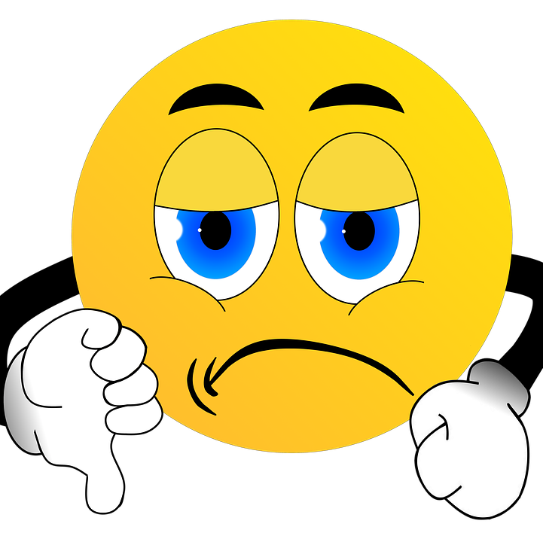
Linia na podłodze i kciuki
Dzieci zaproszone są do wspólnego narysowania linii kredą na podłodze. Po jednej jej stronie piszemy: SI, czyli TAK. Po drugiej – NO, czyli NIE.
Następnie nauczyciel czyta stwierdzenia, a dzieci przechodzą na tę stronę, która im odpowiada.
W przypadku zajęć przeprowadzonych online, dzieci wykorzystują emotikonkę z kciukiem do góry dla wyrażenia odpowiedzi pozytywnej oraz emotikonkę z kciukiem do dołu dla odpowiedzi negatywnej.

Slide 18
Pytania do linii i kciuka:
Czy dzisiejsze zajęcia były dobrze zorganizowane?
Czy przebiegły sprawnie?
Czy atmosfera w czasie zajęć była przyjazna?
Czy temat dzisiejszych zajęć był dla Ciebie interesujący?
Czy przekazane wiadomości przy użyciu prezentacji i zdjęć były podane w sposób zrozumiały?
Czy wyjaśnienia nauczyciela prowadzącego pomogły Ci w zrozumieniu tematu?
Czy chciałbyś/chciałabyś dowiedzieć się więcej na temat włoskich rodzajów kawy podczas kolejnego spotkania?
Czy weźmiesz udział w kolejnych zajęciach dotyczących kultury, historii, tradycji i języka Włoch?

Slide 19
Pytania do dzielenia się:
Czego dowiedziałeś się z zajęć?
Co zapamiętałeś?
Co było dla Ciebie nowe i wcześniej nie wiedziałeś o tym?
Która informacja była dla Ciebie najciekawsza?
A która najmniej ważna?
Czy coś sprawiło Ci trudność?

Slide 20
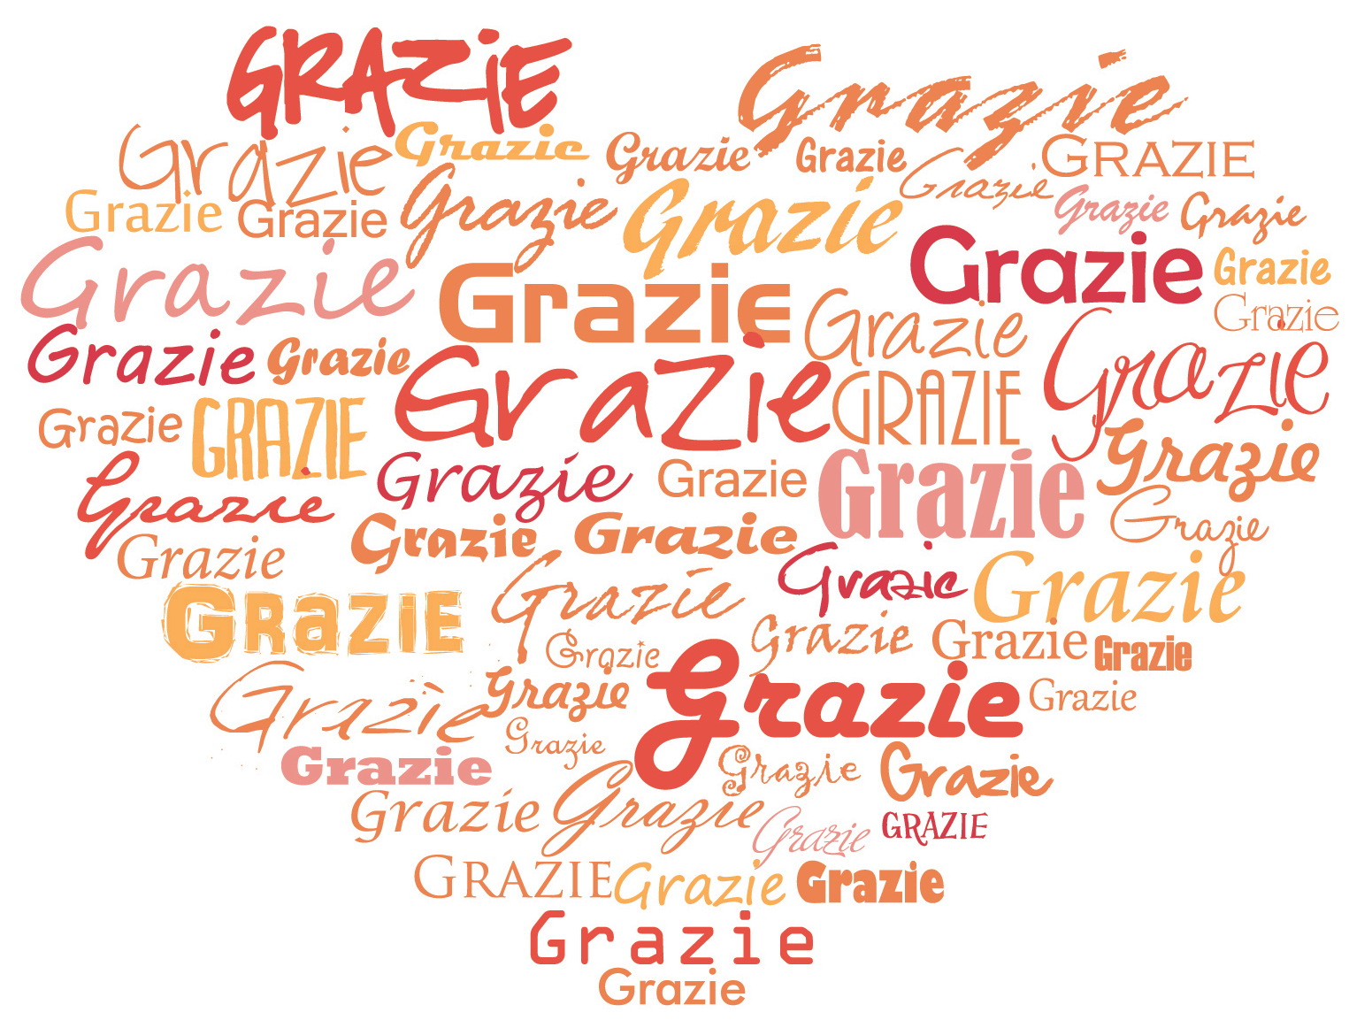
Grazie per esser stati con noi oggi!
Dziękujemy za Wasz udział w dzisiejszych zajęciach!
A domani!
Do jutra! Serdecznie zapraszamy! ☺

